Slide 1
PN Inclusione e Lotta alla Povertà 2021-2027
Manifestazione di interesse per le azioni di incremento della capacità degli ATS di rispondere alle esigenze dei cittadini, garantendo adeguati servizi sociali alla persona e alla famiglia, in un’ottica di integrazione con i vari livelli di governo e del rispetto del principio di sussidiarietà
Webinar del 12 settembre 2024

Slide 2
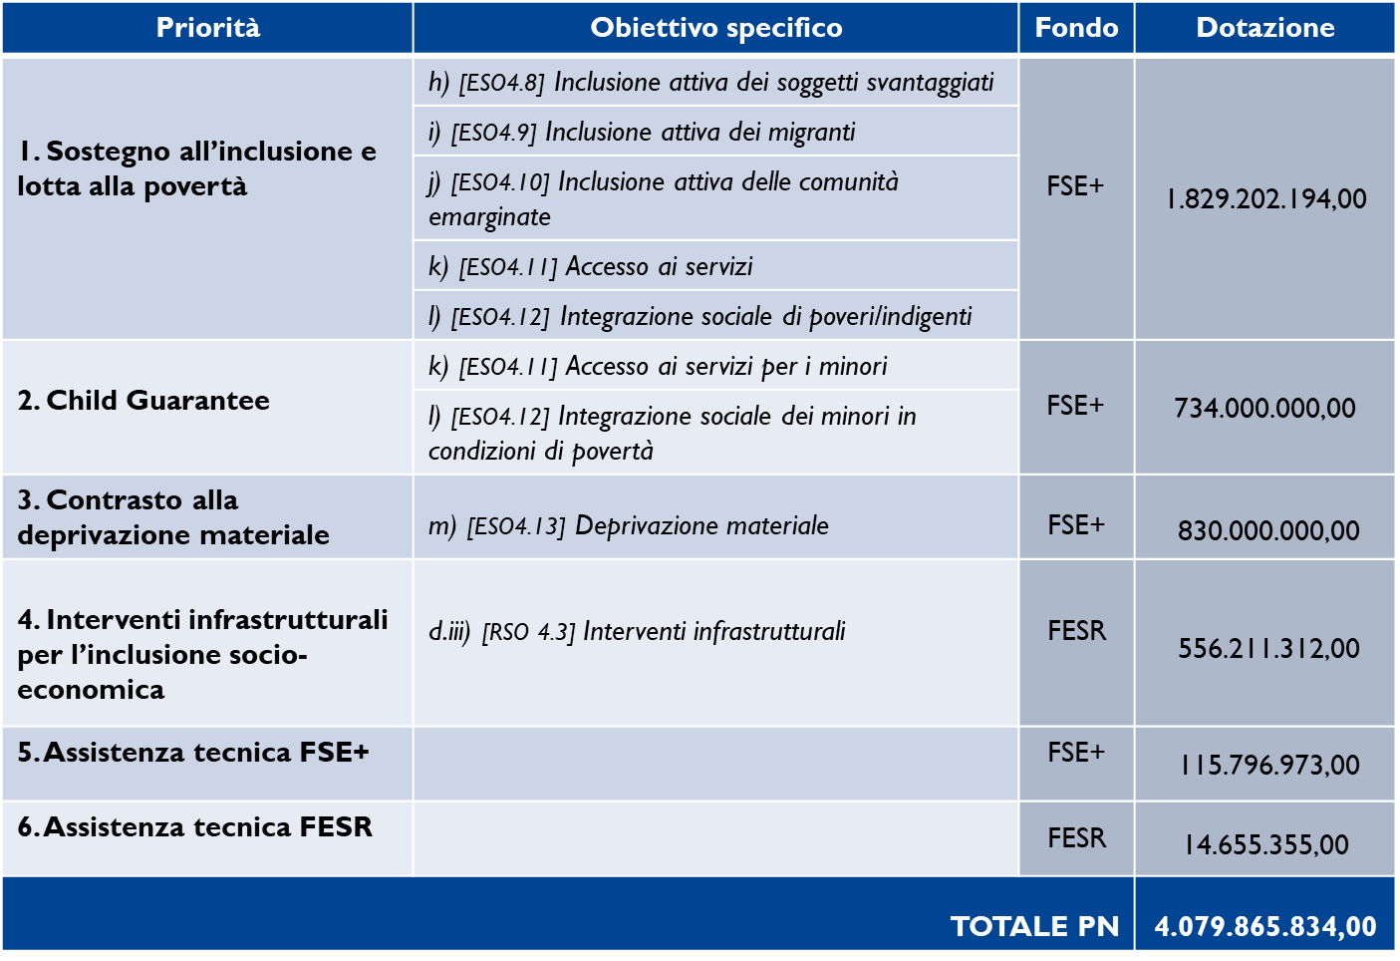
Uno sguardo d’insieme al PN 21-27: Priorità, obiettivi specifici e risorse
Il PN Inclusione e Lotta alla Povertà 2021-2027, approvato dalla CE con decisione C(2022)9029 del 1° dicembre 2022, ha come obiettivo generale quello di promuovere l’inclusione sociale e combattere la povertà
Manifestazione d’interesse rafforzamento ATS

Slide 3
Uno sguardo d’insieme al PN 21-27: specificità del PN
1
Finanziamento di servizi o attività innovative che gradualmente andranno a costituire la base anche per la definizione di nuovi livelli essenziali in ambito sociale (es. autonomia delle persone anziane; disabilità, ecc.).
2
Azioni rivolte a target specifici di popolazione, grandi e medie aree urbane e le loro periferie, in raccordo e coordinamento con altri soggetti partner (es. integrazione cittadini paesi terzi, cittadini a rischio povertà, contrasto povertà minorile, ecc.).
3
Possibilità di attivare linee di intervento volte ad intercettare popolazioni target non considerate adeguatamente in sede di PNRR e nell’utilizzo di altri fondi nazionali (es. assistenza domiciliare, progetti individuali, emergenza abitativa).
4
Integrazione delle progettualità proposte nel PNRR, con particolare riferimento alla componente servizi.
5
Rafforzamento della capacità amministrativa (soprattutto verso gli ATS secondo un processo condiviso con le Regioni; investimento nel SI anche in termini di interoperabilità).
CONCENTRAZIONE TEMATICA

Slide 4
Prossimi interventi del PN 21-27 per l’empowerment dei territori
Per rafforzare la capacità dei territori di intercettare e rispondere ai fabbisogni di servizi sociali dei cittadini, lungo le direttrici definite dalle priorità del PN 21-27, saranno messi in campo interventi di: a) rafforzamento diretto del personale di ATS/Comuni; b) sviluppo della capacità di coordinamento e sostegno delle Regioni; c) qualificazione delle professionalità cardine per lo sviluppo dei servizi.
a) Il rafforzamento diretto del personale di ATS/Comuni sarà perseguito lungo le direttrici indicate da una accurata ricognizione dei fabbisogni, centrata in particolare sulle figure di operatori amministrativi, psicologi ed educatori professionali, e attraverso una procedura centralizzata di selezione, affiancata dal Dipartimento della Funzione Pubblica della PCM, attraverso il ricorso alla piattaforma InPA e con il supporto di Formez. La procedura consentirà di assumere a tempo determinato gli operatori indicati dai singoli ATS/Comuni per il periodo massimo consentito dall’attuazione del PN (fino al 2029), con opzione di trasformazione a tempo indeterminato alla conclusione di tale periodo attraverso la copertura di una prossima norma nazionale.
b) Lo sviluppo della capacità di coordinamento e sostegno delle Regioni, in analogia a quanto operato nel 14-20 con l’Avviso Rebuilding, consentirà alle Regioni di dotarsi di professionalità e servizi adeguati allo svolgimento dei propri ruoli di osservazione, monitoraggio e coordinamento dei servizi erogati sui territori.
c) La qualificazione delle professionalità cardine per lo sviluppo dei servizi sarà perseguita attraverso la erogazione agli operatori di percorsi post laurea (master universitari di primo e secondo livello), da parte di riconosciute istituzioni universitarie nazionali. I criteri, l’organizzazione logistica e didattica e i contenuti dei master saranno definiti in esito alla ricognizione dei fabbisogni di rafforzamento (punto a).

Slide 5
Manifestazione di interesse per le azioni di incremento della capacità degli ATS di rispondere alle esigenze dei cittadini, garantendo adeguati servizi sociali alla persona e alla famiglia, in un’ottica di integrazione con i vari livelli di governo e del rispetto del principio di sussidiarietà - Priorità 1 – OS k [ESO4.11]
Termini: la manifestazione è stata pubblicata l’8 agosto 2024. La richiesta di adesione può essere presentata esclusivamente attraverso l’apposita funzionalità della piattaforma SIOSS entro il 15 ottobre 2024.
Finalità: sostegno al potenziamento del personale degli ATS per: 1) l’assunzione di figure professionali specifiche per la formazione di equipe multiprofessionali, al fine di migliorare il sistema dei servizi sociali e sanitari integrati sul territorio; 2) il potenziamento della capacità di gestione delle risorse attraverso figure professionali di tipo amministrativo – contabile
Risorse: fino a 300 Meuro con il sostegno del FSE+. L’ammontare effettivo delle risorse, finalizzato a coprire i costi di assunzione per un triennio, sarà definito con successivo apposito provvedimento, unitamente ai criteri di ripartizione per ambito territoriale, tenuto conto degli esiti della Manifestazione di interesse.
Beneficiari: Ambiti Territoriali Sociali (ATS)

Slide 6
Oggetto della Manifestazione di interesse
Oggetto della manifestazione di interesse è l’acquisizione della consistenza attuale e del fabbisogno nei prossimi 3 anni di personale degli ATS con specifici profili.
COSA PREVEDE
COME RISPONDERE
I STEP
Effettuare una ricognizione sulle seguenti figure professionali impegnate nell’implementazione e attuazione del sistema integrato di interventi e servizi sociali dell’ATS al 30.06.2024:
Funzionario Amministrativo;
Funzionario Contabile – Economico finanziario/Funzionario esperto di rendicontazione;
Funzionario Psicologo;
Funzionario Educatore Professionale Socio Pedagogico/Pedagogista.
Si dovrà procedere attraverso apposita funzionalità del Sistema informativo dell'offerta dei servizi sociali – SIOSS; il calcolo dovrà essere inserito in termini di full time equivalent (FTE).
La indicazione del fabbisogno per i prossimi 3 anni avverrà attraverso apposita funzionalità del Sistema informativo dell'offerta dei servizi sociali – SIOSS che consentirà, oltre la compilazione, anche la trasmissione della documentazione prevista (Allegato A, B.1 e B.2).
1I STEP
Indicare il fabbisogno, per i prossimi 3 anni, per le stesse figure professionali di cui sopra da impegnare a tempo pieno e in modo esclusivo e dedicato nelle attività connesse alla corretta implementazione e attuazione del sistema integrato di interventi e servizi sociali.

Slide 7
Documentazione da produrre
Nello specifico, i documenti che gli ATS dovranno trasmettere, attraverso apposita funzionalità della piattaforma SIOSS, sono:
Con l’istanza l’ATS indica il numero di unità di personale relative al fabbisogno dei prossimi 3 anni.
L’Allegato deve essere compilato e firmato dal Rappresentante Legale dell’ATS.
ALLEGATO A
Istanza
ALLEGATO B.1
Estremi e contenuto dell’atto deliberativo di impegno all’assunzione
Vanno indicati gli estremi dell’atto deliberativo di impegno all’assunzione.
L’Allegato deve essere compilato e firmato dal Rappresentante Legale dell’ATS.
ALLEGATO B.2
Schema di atto di impegno all’assunzione dell’organo deliberante
Con l’atto di impegno l’ATS attesta l’impegno formale all’assunzione, nel limite massimo delle figure professionali indicate nell’istanza.

Slide 8
Fasi operative e tempistiche di realizzazione
La procedura di selezione sarà gestita a livello nazionale con relativa ripartizione territoriale. A conclusione, l’ATS assumerà a tempo determinato per 3 anni.
Entro I semestre 2025
3
Pubblicazione della procedura concorsuale relativa alle assunzioni
Entro novembre 2024
2
Pubblicazione del decreto di riparto delle risorse
15 ottobre 2024
Scadenza della richiesta di adesione alla Manifestazione di interesse
1
Alla scadenza della manifestazione di interesse verrà valutato il numero complessivo di personale richiesto da
tutti gli ATS partecipanti, per i diversi profili professionali, e parametrato alle risorse finanziarie disponibili.

Slide 9
Pagina istituzionale dedicata alla Manifestazione di interesse
Sul sito istituzionale del Programma Nazionale Inclusione e lotta alla povertà 2021-2027 si può trovare la pagina dedicata alla Manifestazione di interesse (Manifestazione di Interesse per assunzioni Ambiti Territoriali Sociali | MLPS – PN)
Alla pagina dedicata sono scaricabili anche i seguenti documenti:
il Decreto del Capo Dipartimento n. 268 del 7 agosto 2024, con cui è stato approvato l’Avviso pubblico;
l’Avviso pubblico comprensivo degli Allegati A, B.1, B.2;
Il Manuale Utente SIOSS per la ricognizione delle figure professionali.
Informazioni ed eventuali chiarimenti sul presente Avviso possono essere richiesti al seguente indirizzo PEC: dginclusione.divisione3@pec.lavoro.gov.it.

Slide 10
Alcune precisazioni
A seguito dei quesiti finora pervenuti all’Amministrazione, si offrono i seguenti chiarimenti:
le modalità procedurali relative all'erogazione e alla rendicontazione delle risorse, saranno definite con successivo apposito provvedimento in cui verrà privilegiata l’applicazione quanto più estesa possibile di semplificazioni di costo;
Gli ATS che non dispongono al 30.6.24 delle figure specialistiche oggetto della Manifestazione di interesse (e che quindi indicheranno «0» nell’apposito campo a sistema relativo al punto 3.1 dell’avviso) possono comunque indicarne il fabbisogno (secondo le indicazioni fornite dall’avviso in relazine al punto 3.2);
non sarà possibile utilizzare i fondi stanziati dal presente Avviso per spese di personale già in organico presso l’ATS. Difatti, l’utilizzo delle risorse che verranno rese disponibili dal PN Inclusione e lotta alla povertà 2021-2027 dovrà essere destinato esclusivamente all’assunzione delle figure professionali oggetto della manifestazione di interesse;
L’indicazione dell’Avviso relativa al CCNL Enti locali potrà essere integrata sulla base di specifiche e documentate necessità eventualmente derivanti dall’ordinamento regionale che gli ATS sono tenuti a rispettare.
Eventuali aspetti specifici potranno essere approfonditi con l’ATS durante incontri bilaterali specifici da organizzare con il supporto di ANCI.

Slide 11
GRAZIE PER L’ATTENZIONE

